Slide 1

오 마이 우산!
Project Team. 우찾사 (우산을 찾는 사람들)
이한나
임유경
박지우
김민중
인천대학교
컴퓨터공학부
Notes:
안녕하세요 인천대학교 컴퓨터공학부 캡스톤디자인 발표를 맏게된 000입니다.
작품명은 오마이우산! 이며
팀명은 우산을 찾는 사람들, 줄여서 우찾사입니다.

Slide 2

목차
01 작품 기획배경 및 소개
02 작품 기능 및 구현
03 기대효과
04 시연영상
Notes:
발표 순서는 다음과 같습니다.

Slide 3
01 작품 기획배경 및 소개
Notes:
먼저 작품 기획배경 및 소개입니다.

Slide 4
기획배경
비가 오는 날, 우산을 챙겨나가는 것을
까먹은 경험이 있으신가요?
Notes:
영상을 보시는 분들 모두 이 질문에 답변해보시길 바랍니다!
비오는날 우산을 챙겨나가는 것을 까먹어 비를 맞은 경험있으신가요?

Slide 5
기획배경
우산을 잃어버린 경험이 있으신가요?
Notes:
그렇다면, 우산을 잃어버린 경험은 있으신가요?
사람이라면 누구나 한번쯤은 이런 경험이 있으실거라고 생각합니다.

Slide 6


기획배경
어떻게 하면 이런 문제를 해결할 수 있을까?
우산을 잃어버리지 않도록
우산과의 거리가 멀어지면 알려주면 좋겠다!
지금 당장 비가 오고 있지 않더라도
오늘 비가 올 예정이라면
우산을 챙기라는 알림이 떴으면 좋겠다!
인천대학교
컴퓨터공학부
Notes:
어떻게 하면 이런 문제를 해결할 수 있을까요?
저희는 생각했습니다.
우산을 잃어버리지 않게 우산과 일정거리 이상 멀어지면 나에게 알림이 뜨면 좋을 것 같다!
또 내가 외출하는 지금 당장 비가 오고있지 않더라도 오늘 하루 안에 비가 온다면 우산을 챙겨나가라고 누가 알려주면 좋겠다!
저희 작품의 아이디어는 이렇게 출발했습니다.
이런 기능을 제공하는 어플리케이션을 개발하자는 것이 저희의 목표였습니다.

Slide 7
기획배경
스마트워치 사용률 급증
외출 시 손목에 밀착
장소에 구애 x 알림 받을 수 있음
워치전용 어플리케이션 개발
출처 : 한국갤럽
인천대학교
컴퓨터공학부
Notes:
화면의 그래프는 스마트워치 사용률 추이를 나타내는 그래프입니다.
그래프를 보면 알 수 있듯이 스마트워치 사용률은 급증하고있고 이 추세라면 앞으로도 스마트워치 사용률은 꾸준히 상승할 것으로 보입니다.
또한, 외출시에는 휴대폰에 비하여 사람의 몸에 지속해서 밀착되어있어 잊으면 안되는 중요한 알림들을 장소에 구애받지 않고 바로 알아챌 수 있습니다.
저희는 이러한 트렌드와 장점을 이용하여 일반적인 휴대폰 어플리케이션이 아닌 스마트워치용 어플리케이션을 개발하기로 하였습니다.

Slide 8



오 마이 우산!
작품소개
스마트워치용 어플리케이션
우산 손잡이형 하드웨어 장치
스마트워치와 블루투스 모듈 사이의 통신을 이용
비오는 날 발생하는 여러 문제점들을 해결
인천대학교
컴퓨터공학부
Notes:
작품구성을 간단히 소개해드리겠습니다.
왼쪽은 스마트워치용 어플이며
오른쪽은 블루투스 모듈을 내장하고있는 우산 손잡이입니다.
저희 작품은 스마트워치와 블루투스 모듈 사이의 통신을 이용합니다.
이를 통해 비오는날 발생하는 여러 문제점들을 해결합니다.

Slide 9







개발 환경
작품소개
스마트워치용 어플리케이션
우산 손잡이형 하드웨어 장치
인천대학교
컴퓨터공학부
Notes:
저희가 사용한 개발툴들을 말씀드리겠습니다.
html, css, javascript로 프론트엔드를, javascript와 C로 백엔드를 구현하여 워치용 어플리케이션을 개발했고
아두이노 코드를 통해 하드웨어 장치(블루투스모듈)를 제어했습니다.

Slide 10
02 작품 기능 및 구현
Notes:
다음은 작품 기능 및 구현입니다.
저희 작품의 주요기능을 설명하고 그에 대응하는 구현방법을 설명하는 식으로 진행하겠습니다.

Slide 11
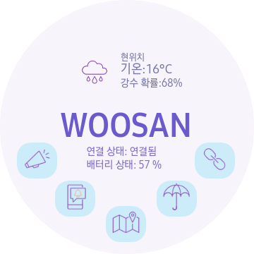
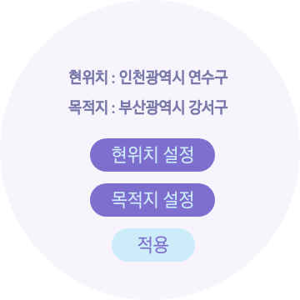
실시간 날씨 정보 제공
기능 1
현위치와 목적지 지역을 설정
설정된 지역의 날씨정보를 실시간으로 받아옴
날씨정보를 메인화면에 제공
인천대학교
컴퓨터공학부
Notes:
첫번째는 실시간 날씨 정보 제공 기능입니다.
메인화면의 지역설정 버튼을 누르면 현위치와 목적지를 설정하는 화면으로 넘어가고
현위치와 목적지를 설정한 뒤 아래의 적용버튼을 누르면, 해당지역의 실시간 날씨정보를 불러오고
불러온 날씨정보를 바탕으로한 기온, 강수확률, 하늘정보아이콘을 메인화면에 제공합니다.

Slide 12
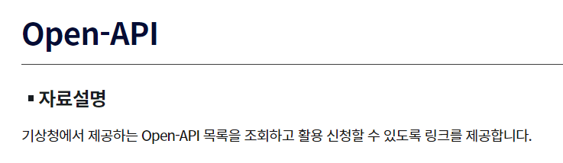
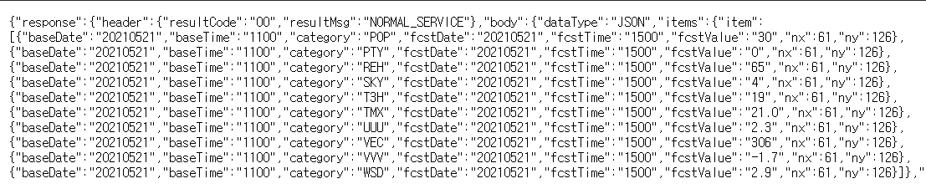
실시간 날씨 정보 제공
실시간 날씨 정보 제공
기능 1
구현
기상청 open API
JSON Parsing
인천대학교
컴퓨터공학부
Notes:
날씨 정보는 기상청에서 제공하는 오픈 API를 사용했습니다.

Slide 13
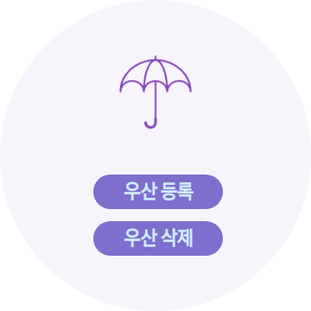
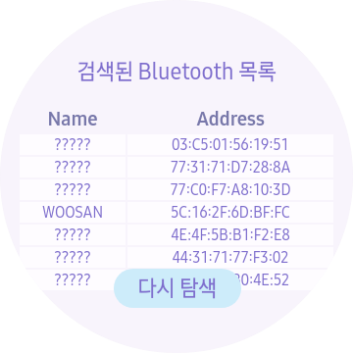
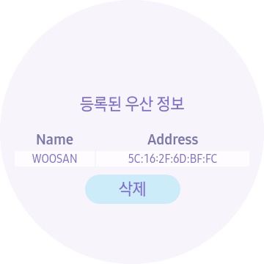
우산 등록 및 삭제
기능 2
우산을 워치에 등록
등록한 우산의 정보를 삭제
우산 관리
인천대학교
컴퓨터공학부
Notes:
두번째는 워치에 우산을 등록하거나, 등록한 우산을 삭제하는 등 우산을 관리하는 기능입니다.
우산 등록 버튼을 누르면, 주변 블루투스 기기를 탐색해 목록을 출력하고, 목록에서 등록하고자 하는 우산의 이름을 클릭하면 우산과 연결할 수 있습니다.
목록에 이름이 뜨지 않으면 다시 탐색 버튼을 눌러 새로 탐색할 수 있습니다.
등록한 우산의 정보를 기기에서 삭제하고 싶다면 우산 삭제버튼을 눌러 등록되어있는 우산의 정보를 삭제할 수 있습니다.

Slide 14
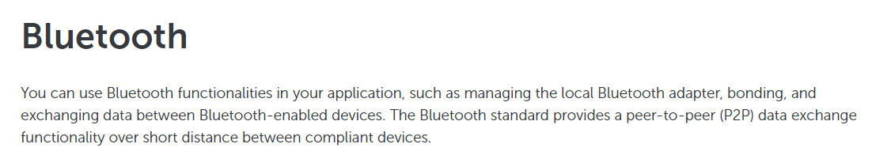
우산 등록 및 삭제
기능 2
구현
Tizen Bluetooth API
인천대학교
컴퓨터공학부
Notes:
주변 블루투스 기기를 탐색하고 연결하는데에 타이젠에서 제공하는 블루투스API를 사용했습니다

Slide 15



재연결
기능 3
우산과의 연결이 끊어진 경우, 재연결 버튼을 누르면
가장 최근에 연결했던 우산과 바로 자동 연결한다.
인천대학교
컴퓨터공학부
Notes:
세번째는 재연결 기능입니다.
우산과의 연결이 끊어진 경우, 재연결 버튼을 누르면
가장 최근에 연결했던 우산과 바로 연결합니다.

Slide 16
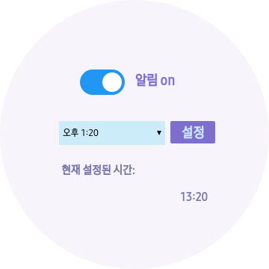
알림 설정
기능 4
비가 올 예정인 경우,
사용자가 설정한 시각에 우산을 챙기라는 알림을 보낸다.
인천대학교
컴퓨터공학부
Notes:
다음은 알림설정 기능입니다.
저희의 어플은 실시간 날씨 정보를 바탕으로 그 날 비가 올 예정인 경우, 사용자가 설정한 시각에 우산을 챙기라는 알림을 보내줍니다.
사용자는 알림설정 화면에서 알림이 울릴 시각을 원하는 시간으로 설정할 수 있고,
알림을 원하지 않을 경우 위쪽의 스위치버튼을 눌러 알림을 끌 수도 있습니다.

Slide 17
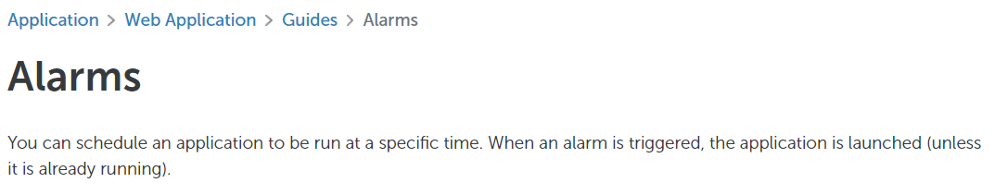
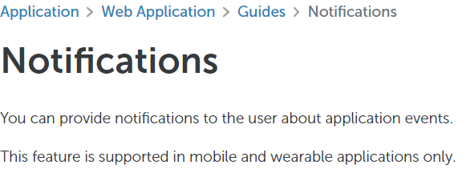
알림 설정
알림 설정
기능 4
구현
Alarm API
Notification API
인천대학교
컴퓨터공학부
Notes:
타이젠에서 제공하는 Alarm API와 Notification API를 이용하여 사용자가 설정한 시각에 알림을 보내고 문구를 띄울 수 있도록 했습니다.

Slide 18



블루투스 신호를 감지하여 우산 분실 방지
기능 5
워치는 우산의 블루투스
신호를 항상 감지하고 있다.
워치와 우산간의 거리가 멀어져 블루투스 연결이 끊기면 워치에 알림이 울린다.
//
인천대학교
컴퓨터공학부
Notes:
다음은 블루투스 신호를 감지하여 우산 분실을 방지하는 기능입니다.
워치는 우산의 블루투스 신호를 항상 감지하고 있습니다.
워치와 우산간의 거리가 멀어져 블루투스 연결이 끊어지게되면 워치에 알림이 울려
사용자가 우산을 두고 이동했다는 것을 인지할 수 있게끔 도와줍니다.

Slide 19

우산 찾기
기능 6
워치와 우산이 블루투스로 연결된 상태에서 우산 찾기 버튼을 누르면 우산에서 소리가 나서 쉽게 찾을 수 있다.
인천대학교
컴퓨터공학부
Notes:
마지막 기능은 우산 찾기 버튼을 눌렀을 때 우산에서 소리가 나게하여 우산을 더욱 쉽게 찾도록 도와주는 기능입니다.

Slide 20
03 기대효과
Notes:
다음은 저희 작품의 기대효과입니다.

Slide 21


잃어버린 우산들은 어디로 갈까?
기대효과
지하철 등 대중교통수단이나 식당 등에서 분실되는 우산
매년 약 수천개
비닐우산의 경우
땅속에 묻으면 비닐 부분이 썩는 데만 약 100년 소요
소각하면 공기를 오염시키는 유해 성분을 배출
인천대학교
컴퓨터공학부
출처 : 중앙일보 https://news.joins.com/article/21857087
Notes:
매년 대중교통이나 식당 등에서 분실되는 우산만 수천개인 것을 아시나요!? 우리가 잃어버린 우산은 땅속에 묻히거나 소각 되어 환경 오염을 일으킵니다.

Slide 22



기대효과
버려지는 우산을 줄임으로써 환경 보호
우산을 깜빡하고 나갔을 경우 우산 구매에 소비되는 돈 절약
비오는 날, 비가 올 줄 모르고 우산을 안 챙겨나가 비를 맞는 불상사 방지
인천대학교
컴퓨터공학부
Notes:
저희는 오마이우산이 버려지는 우산을 줄임으로써 환경을 보호하고,
우산을 깜빡하고 나갔을 경우 우산 구매에 소비되는 돈을 절약하게 해주고,
비 오는 날 비가 올 줄 모르고 우산을 안 챙겨나가 비를 맞는 불상사를 방지할 것이라 기대합니다.

Slide 23
04 시연영상
Notes:
시연 영상입니다.

Slide 24
제목을 적어주세요
시연영상
https://www.youtube.com/watch?v=pXv7uDZRxnw&t=3s
인천대학교
컴퓨터공학부

Slide 25
THANK
YOU

